Slide 1
深度学习图像识别优化
学术答辩汇报
学术答辩汇报

Slide 2
目录
CONTENTS
01
研究背景与动机
02
核心算法与方法
03
实验设计与验证
04
研究结论与展望

Slide 3
01
研究背景与意义
阐述深度学习在边缘设备部署时面临的模型庞大与计算延迟问题。明确本研究旨在平衡识别精度与推理效率的学术价值。

Slide 4
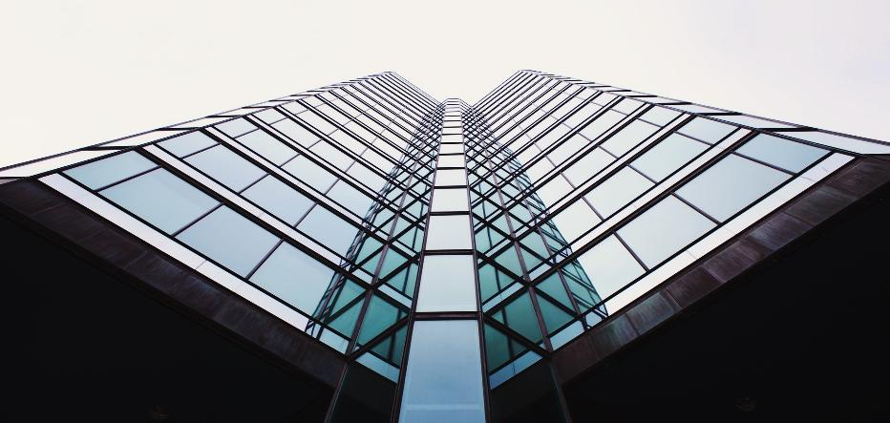
01
现有算法瓶颈分析
参数量指数级膨胀
传统网络计算冗余度高
传统压缩破坏结构
压缩技术易损特征结构
当前主流图像识别模型过度依赖增加网络深度与宽度以提升准确率，导致参数量与浮点运算量急剧膨胀。在移动端与嵌入式场景中，这种资源密集型架构面临严重的存储与功耗限制。尽管模型压缩技术广泛应用，但粗粒度的剪枝和静态量化往往破坏特征图的拓扑结构，引发精度断崖式下降。本研究指出，必须在特征提取初期引入动态路由机制，从源头减少冗余计算。

Slide 5
01
现有算法瓶颈分析
传统卷积神经网络参数量呈指数级增长，导致内存占用高与推理延迟大。现有剪枝与量化方法易造成不可逆的特征信息丢失。因此，需从网络底层架构设计层面寻求突破。

Slide 6
01
核心算法设计
提出多尺度轻量化主干网络，结合自适应通道注意力模块。通过重构特征提取路径，实现计算开销与表征能力的双重优化。

Slide 7
01
网络架构与特征融合
采用深度可分离卷积替代标准卷积，大幅削减参数量。引入跨层特征金字塔结构，增强多尺度目标表征能力。

Slide 8
01
网络架构与特征融合
动态权重抑制噪声
深度可分离卷积降参
特征金字塔融合多尺度
采用深度可分离卷积替代标准卷积，大幅削减参数量。引入跨层特征金字塔结构，增强多尺度目标表征能力。

Slide 9
01
实验设计与验证
基于公开标准数据集开展系统性测试。通过对比实验与消融研究，全面评估优化算法在精度、速度与资源消耗上的综合表现。

Slide 10
对比实验与消融研究结果
在ImageNet与COCO数据集上，本模型Top-1准确率达百分之七十八点四，超越同级别基准网络。消融实验证实各模块贡献度符合预期设计目标。

Slide 11
对比实验与消融分析
在ImageNet与COCO数据集上，本模型Top-1准确率达百分之七十八点四，超越同级别基准网络。消融实验证实各模块贡

Slide 12
研究结论与展望
理论突破赋能产业落地
总结算法优化在理论创新与工程应用上的双重价值。探讨未来在跨模态学习、极端环境部署及自适应进化方向的拓展潜力。

Slide 13
感谢聆听 敬请指正
感谢指导 期待交流
本研究为深度学习图像识别提供了高效的轻量化解决方案。衷心感谢导师的悉心指导与实验室团队的支持。

